Slide 1

Quarkus CDI
JEE Microservices
@ CGS IT – 2023
Version 1.0.5

Slide 2
Inhalt
IoC – Inversion Of Control
CDI – Context and Dependency Injection
Quarkus - CDI Beans – Scopes
Quarkus – Annotation Example
Quarkus – CDI Limitations
Quarkus – Dokumentation Links

Slide 3
Inversion of Control - IoC
Steuerungsumkehr
Nicht die Anwendung, sondern das Framework steuert den Programmfluss
Das Framework
ruft Methoden "bei Bedarf" auf, z.B.
Eventhandler-Callbacks
Initialisierungsmethoden
Overrides
stellt bei Bedarf Objekte bereit
Instanzierung von Service-, Servlet, Bean-Objekten
löst Abhängigkeiten zwischen diesen Objekten auf

Slide 4
IoC – Inversion Of Control
IoC in der Java EE
Kommt in diversen Technologien zum Einsatz:
Servlet
EJB
XML Webservices und REST Services
JMS
…
CDI (Context and Dependency Injection)

Slide 5
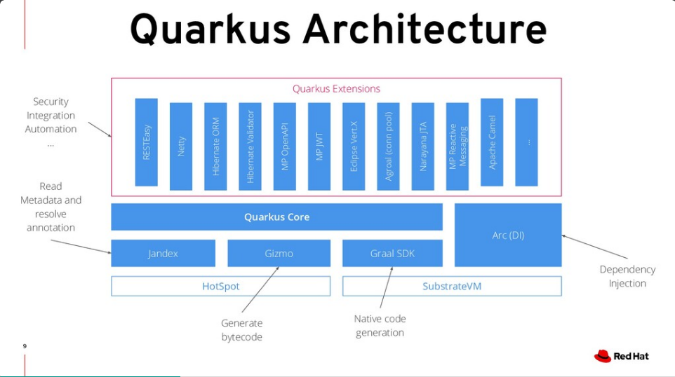
Quarkus - Architektur

Slide 6
Quarkus Container CDI
Dependency injection in Quarkus is based on ArC which is a CDI-based dependency injection solution tailored for Quarkus' architecture.
Quarkus only implements a subset of the CDI features and comes with non-standard features and specific APIS,

Slide 7
CDI – Context and Dependency Injection
Dependency Injection
Vermindert Abhängigkeiten zwischen Objekten einer Java EE Anwendung
Lose Kopplung
Typsicherheit meist über Interfaces
Lebenszyklus wird vom Container gesteuert
Objekte werden vom Container bei Bedarf erzeugt und "injiziert"
Verwendbar in allen Komponenten, deren Lebenszyklus vom Container gesteuert wird
Servlet, Managed Bean, EJB, Webservice, REST Service, ...

Slide 8
Quarkus – CDI Beans
A JavaBean in java is basically a POJO (Plain Old Java Object)
Managed Bean is a Container Managed Bean
A CDI Bean is a container-managed object that supports a set of basic services, such as injection of dependencies, lifecycle callbacks and interceptors.
An application developer can focus on the business logic rather than finding out "where and how" to obtain a fully initialized component with all of its dependencies.

Slide 9
Quarkus CDI - Resolution

Slide 10
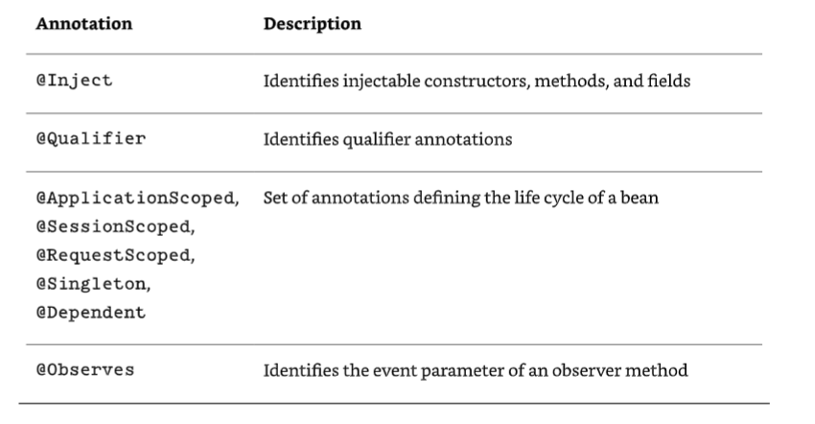
Quarkus CDI Annotations

Slide 11
Quarkus - CDI Beans - Scopes
Annotation | Description
@javax.enterprise.context.ApplicationScoped | A single bean instance is used for the application and shared among all injection points. The instance is created lazily, i.e. once a method is invoked upon the client proxy.
@javax.inject.Singleton | Just like @ApplicationScoped except that no client proxy is used. The instance is created when an injection point that resolves to a @Singleton bean is being injected.
@javax.enterprise.context.RequestScoped | The bean instance is associated with the current request (usually an HTTP request).
@javax.enterprise.context.Dependent | This is a pseudo-scope. The instances are not shared and every injection point spawns a new instance of the dependent bean. The lifecycle of dependent bean is bound to the bean injecting it - it will be created and destroyed along with the bean injecting it.
@javax.enterprise.context.SessionScoped | This scope is backed by a javax.servlet.http.HttpSession object. It’s only available if the quarkus-undertow extension is used.
Quelle:
https://quarkus.io/guides/cdi#bean-scope-available

Slide 12
Quarkus Bean Discovery
Bean classes that don’t have a bean defining annotation are not discovered. This behavior is defined by CDI.
Beans with a Life Cycle Annotations are discovered

Slide 13
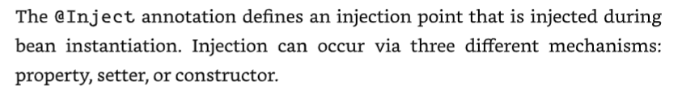
Quarkus – CDI - Inject
Property Injection Annotates on a Property
Constructor Injection Annotates on a Constructor Method
Setter Injection Annotates on a Setter Method

Slide 14
CDI – Property Injection
@Path("/simplecdi") public class CDISimpleResource { @Inject private SimpleCDIBean cdiBean; @GET @Produces(MediaType.TEXT_PLAIN) public String requestScope() { String new_value = cdiBean.echo("new value"); return new_value; }}
Hier wird das benötigte CDI Bean direkt bei der Deklaration des Properties angegeben. Der CDI Container sucht das entsprechende Bean in der Liste der vorhanden Beans für das Inject.

Slide 15
CDI – Setter Injection
@RequestScoped public class SetterInjection { private SimpleCDIBean cdiBean; @Inject public void setCdiBean(SimpleCDIBean cdiBean) { this.cdiBean = cdiBean; } public String echo(String input) { log.info("SetterInjection"); return cdiBean.echo(input); }}

Slide 16
CDI – Constructor Injection
@RequestScoped public class ConstructorInjection { SimpleCDIBean cdiBean; @Inject public ConstructorInjection(SimpleCDIBean cdiBean) { this.cdiBean = cdiBean; } public String echo(String input) { log.info("SetterInjection"); return cdiBean.echo(input); } }

Slide 17
CDI – Quarkus Default Inject Keyword
Das @Default Schlüsselwort kann verwendet werden, um die Default Implementierung eines CDI Beans zu „verlangen“.
@Path("/simplecdi") public class CDISimpleResource { @Inject private SimpleCDIBean cdiBean; @Inject @Default private ConstructorInjection cinj; @GET @Produces(MediaType.TEXT_PLAIN) public String requestScope() {

Slide 18
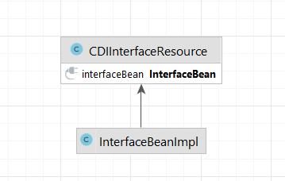
CDI – Inject Interface & Use Implementation
Der Injection Point kann auch ein Interface sein.
Mindestens 1 Implementierung muss vorhanden sein.
Injected wird die vorhandene Implementierung als Default.
@Path("/simplecdi_interface") public class CDIInterfaceResource { @Inject InterfaceBean interfaceBean;
… }

Slide 19
Quarkus – CDI Qualifiers
Um bei mehreren vorhandenen Implementierungen eine entsprechende Implementierung auswählen zu können, kann dafür ein eigener CDI Qualifier implementiert werden.
import jakarta.inject.Qualifier;
@Qualifier @Retention(RUNTIME) @Target({METHOD, FIELD, PARAMETER, TYPE}) public @interface QualifyA { }
@QualifyB @ApplicationScoped public class QBeanImplB implements QBean, Serializable { @Inject Logger log; @Override public String echo(String input) {
… }}

Slide 20
CDI Qualifier Resolve Error
Resulted in: jakarta.enterprise.inject.UnsatisfiedResolutionException: Unsatisfied dependency for type at.cgsit.jeemicro.cdi.qualify.QBean and qualifiers [@Default]
- java member: at.cgsit.jeemicro.resource.cdi.CDIQualifyResource#interfaceBean
- declared on CLASS bean [types=[at.cgsit.jeemicro.resource.cdi.CDIQualifyResource, java.lang.Object], qualifiers=[@Default, @Any], target=at.cgsit.jeemicro.resource.cdi.CDIQualifyResource]
The following beans match by type, but none have matching qualifiers:
- Bean [class=at.cgsit.jeemicro.cdi.qualify.QBeanImplB, qualifiers=[@Any, @QualifyB]]
- Bean [class=at.cgsit.jeemicro.cdi.qualify.QBeanImplA, qualifiers=[@Any, @QualifyA]]

Slide 21
CDI Qualifier Verwendung
@Path("/simplecdi_qualify") public class CDIQualifyResource { @Inject @QualifyB QBean interfaceBean;
Erst durch die Qualifizierung bei der Verwendung des Beans wird diese Mehrdeutigkeit aufgelöst

Slide 22
CDI Alternative Beans (Mock)
@Alternative @ApplicationScoped public class AlternativeBeanImplDummy implements AlternativeBeanInterface, Serializable { @Inject Logger log; @Override public String echo(String input) {
… }}
Alternative Beans können mittels der Annotation @Alternative zur Verfügung gestellt werden.
Diese Beans können mittels application Configuration Property aktiviert werden.
Und ersetzten dann die Default Implementierung
# cdi alternatives quarkus.arc.selected-alternatives=at.cgsit.jeemicro.cdi.alternatives.mock.*

Slide 23
CDI – Producer Methoden
@Produces erlaubt es die Erzeugung von CDI Beans selbst zu implementieren.
Dabei kann auch der Scope der Beans definiert werden.
Hier in Kombination mit einem Konfigurations Propery.
public class PBProducer { @ConfigProperty(name = "at.cgs.training.produceBean", defaultValue = "a") String beantoProduce; @Produces @RequestScoped PBInterface producePB() { log.info("producer called"); if( "a".equalsIgnoreCase(beantoProduce)){ return new PBImplA(); } return new PBImplB(); }}

Slide 24
CDI Producer Konfiguration Beispiel
# wechseln der Implementierung von A auf B via Producer Methode und diesem Konfigurationsparameter at.cgs.training.produceBean=b # at.cgs.training.produceBean=a

Slide 25
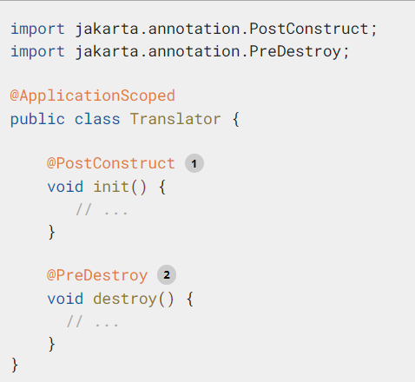
CDI Lifecycle Callbacks
@PostConstruct: This callback is invoked before the bean instance is put into service. It is safe to perform some initialization here.
@PreDestroy: This callback is invoked before the bean instance is destroyed. It is safe to perform some cleanup tasks here.
# cdi # quarkus.arc.selected-alternatives=org.acme.beans.mock.*

Slide 26
CDI Interceptoren
@Logged @Priority(2020) @Interceptor public class LoggingInterceptor { @Inject Logger logger; @AroundInvoke Object logInvocation( InvocationContext context) throws Exception { logger.info("object before"); Object ret = context.proceed(); logger.info("object after"); return ret; } }
Ein Interceptor gibt die Möglichkeit vor für CDI Bean Methoden vor und nach dem Aufruf der jeweiligen Ziel Bean Methode eigenen Source Code auszuführen.
Dies kann zum Beispiel für eigenes Logging (wie in diesem Beispiel gezeigt) genutzt werden
Priority(2020) Priority enables the interceptor and affects the interceptor ordering. Interceptors with smaller priority values are called first.

Slide 27
CDI – Annotation für Interceptor Binding
Dafür muss eine eigene Annotation programmiert werden.
Diese Annotation implementiert ein jakarta Interceptor Binding.
Das Binding kann dann auf Klassen, Methoden oder Construktor Scope im Ziel verwendet werden
@InterceptorBinding @Retention(RetentionPolicy.RUNTIME) @Target({ElementType.TYPE, ElementType.METHOD, ElementType.CONSTRUCTOR}) @Inherited public @interface Logged { }

Slide 28
CDI Annotation Verwendung
Die Verwendung sieht für ein klassenweites Logging folgend aus
@RequestScoped @Logged public class RSBeanInterceptedExample { public String echoReverse(String input) {
… return reverse.toString().toUpperCase(Locale.ROOT); } public String echoReverse2(String input) { String reverse = echoReverse(input); return echoReverse(reverse); } }

Slide 29
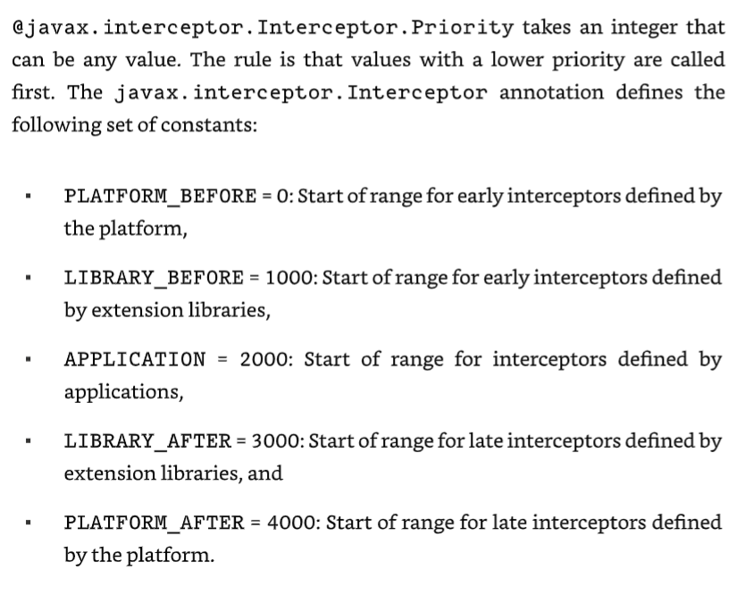
CDI – Priorities Table

Slide 30
CDI – Request Scoped Bean
@RequestScoped public class RSBean { @Inject Logger log; private String requestScopedMessage = "default"; @PostConstruct public void postConstruct() { log.info("postConstruct called: " + LocalDateTime.now()); } public String getRequestScopedMessage() { return requestScopedMessage; } public void setRequestScopedMessage(String requestScopedMessage) { this.requestScopedMessage = requestScopedMessage; } }
Ein RequestScoped Bean wird immer dann neu erzeugt, wenn ein neuer http Request verarbeitet wird.
Wird also dieses Bean in einer JaxRS Service Resource verwendet, wird für jeden Request eine neue eigene Bean Objektinstanz instanziiert.

Slide 31
CDI Request Scope Beispiel
Initialisierung zwischen dein einzelnen Requests mit neuen Objekten und Post-Construct-Aufrufen.
resteasy-reactive, resteasy-reactive-jackson, security, security-jpa, smallrye-context-propagation, smallrye-openapi, swagger-ui, vertx]
TEE: 14:04:53 INFO [io.qu.de.de.RuntimeUpdatesProcessor] (vert.x-worker-thread-1) Live reload total time: 2.275s
TEE: 14:04:53 INFO [at.cg.je.cd.re.RSBean] (executor-thread-1) postConstruct called: 2023-05-30T14:04:53.760867100
TEE: 14:05:12 INFO [at.cg.je.cd.re.RSBean] (executor-thread-1) postConstruct called: 2023-05-30T14:05:12.467123100
TEE: 14:05:13 INFO [at.cg.je.cd.re.RSBean] (executor-thread-1) postConstruct called: 2023-05-30T14:05:13.947806500

Slide 32
CDI – Application Scoped Bean
Das Application Scoped Bean wird nur Einmal pro Quarkus Instanz erzeugt.
@ApplicationScoped public class ApplicationScopeBean { public Integer counter = 0; public Integer getCounter() { this.counter++; return counter; } }

Slide 33
CDI - Events
@Singleton public class SpecialService { @Inject Event<SpecialEvent> event; public void doSomething() { event.fire(new SpecialEvent("Special Event"));
log.info("SpecialService called AFTER event"); } }
Ein CDI Bean kann ein Event erzeugen (fire).
Dieses Event wird mittels Event Injection Annotation deklariert.
Die eigene Event Klasse “SpecialEvent“ kann nach Bedarf implementiert werden
public class SpecialEvent { private String message; public SpecialEvent(String message) { this.message = message; } public String getMessage() { return message; }}
SpecialService called before event.fire
SpecialEventListener called: Special Event
SpecialService called AFTER event

Slide 34
CDI – Events Consumer
Das Event kann durch die Annotation @Observes <EventType> empfangen werden
@ApplicationScoped public class SpecialEventListener { @Inject Logger log; void onSpecialEventCompleted(@Observes SpecialEvent event) { log.info("SpecialEventListener called: " + event.getMessage()); } }

Slide 35
CDI - Build Profiles
By default Quarkus comes with three profiles:
dev – Activated when in development mode: mvn quarkus:dev
test – Activated when running tests: mvn test
prod – The default profile when not running in development or test mode
@UnlessBuildProfile(“prod”) ermöglicht das Umdrehen dieses Konzepts.
@Dependent public class TracerConfiguration { @Produces @IfBuildProfile("prod") public Tracer realTracer() { return new TracerImplTwo(); } @Produces @DefaultBean public Tracer noopTracer() { return new TracerImplTwo(); } }

Slide 36
Quarkus CDI Limitations
@ConversationScoped is not supported
Portable Extensions are not supported
BeanManager - only the following methods are implemented:
getBeans(), createCreationalContext(), getReference(), getInjectableReference() , resolve(),
getContext(), fireEvent(), getEvent()
and createInstance()
Specialization is not supported
beans.xml descriptor content is ignored
Passivation and passivating scopes are not supported
Interceptor methods on superclasses are not implemented yet

Slide 37
Quarkus – Dokumentation Links
Quarkus Logging
https://quarkus.io/guides/logging
Jboss Logging https://docs.jboss.org/seam/3/latest/reference/en-US/html/solder-logging.html

Slide 38
Danke für Ihre Aufmerksamkeit

